Slide 1
온라인 협업 플랫폼
LOCH
https://github.com/choyongmoo/LOCH-

Slide 2
Table of contents
01
02
03
04
05
06
팀 구성
프로젝트 개요
기능 구성
개발 환경 및 도구
결과물 예시 화면
기대 효과 및 활용방안

Slide 3
팀 구성
조용무(팀장 / 백엔드)
오택현(백엔드)
학번: 202307012
DB 설계 및 연동 담당
Postgre 테이블 설계
데이터 무결성 관리 및 쿼리 최적화
학번: 202107028
API 개발 담당
Spring Boot 기반 Rest Api 설계 및 구현
임현성(프론트엔드)
황자준(프론트엔드)
학번: 202307032
UI/UX 담당
화면 레이아웃 구성
사용자 흐름 및 피드백 반영
학번: 202307072
기능 구현 담당
React 기반 컴포넌트 구현
API 연동 및 상태 관리

Slide 4

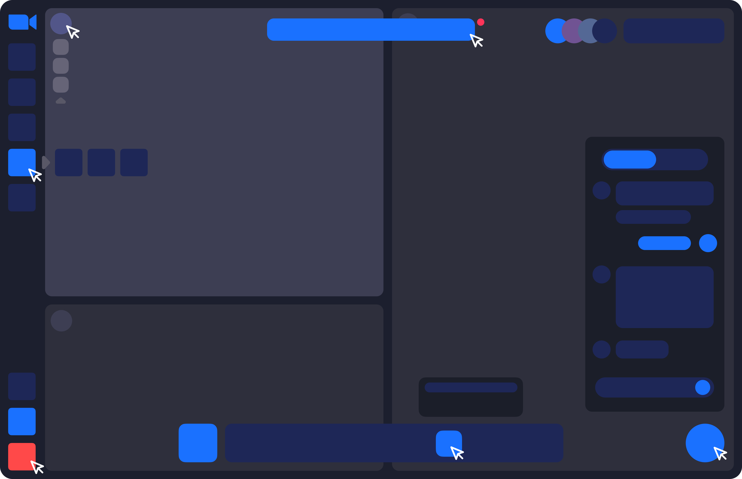
프로젝트 개요
주제 선정 이유
프로젝트를 진행하면서 자료들이 분산되어 있고, 사용하는 도구들도 제 각각이다 보니 작업 효율이 떨어지고 불편함이 많았습니다.
이런 문제를 해결하기 위해, 자료와 도구를 한 곳에 통합하여 프로젝트를 관리하고 협업할 수 있는 공간이 있었으면 좋겠다는 생각이 들었습니다.
그 결과, 하나의 플랫폼에서 효율적으로 작업할 수 있는 협업 도구를 만들어보자는 취지로 본 프로젝트 주제를 선정하게 되었습니다.

Slide 5
기능 구성
기능 | 기능 목록 | 추후 확장 계획
회원가입 및 로그인 | 사용자 계정 생성 및 인증 JWT 기반 로그인 및 세션 관리 | 해당 없음
마이 페이지 | 내 정보 확인, 수정, 탈퇴 참여 프로젝트 및 생성 문서 확인 | 해당 없음
메인 기능 | 실시간 음성 통화 문서 공동 편집 프로젝트별 파일 업로드 및 정리 마우스 커서 실시간 공유 채팅 | 작업 목록(To-do) 관리 및 상태 변경 문서 버전 관리 및 댓글 기능
관리자 기능 | 팀원 초대/삭제 사용자 권한 관리(읽기, 쓰기, 관리자 권한 등) | 프로젝트별 세분화된 접근 제어
부가 기능 | 해당 없음 | 실시간 알림 및 활동 로그

Slide 6
개발 환경 및 도구
프론트엔드
React
사용자 인터페이스 개발
Axios
HTTP 요청 처리
Socket.IO-client
실시간 양방향 통신
Zustand
로그인, 문서 상태 등 전역 정보 관리
TailwindCSS
UI 스타일링 및 컴포넌트

Slide 7
개발 환경 및 도구
백엔드
Spring Boot
서버 구축 및 API 개발
PostgreSQL
데이터베이스 관리
Spring Security + JWT
사용자 인증 및 권한 관리
JPA (Hibernate)
ORM으로 DB 연동
WebSocket
실시간 통신

Slide 8
개발 환경 및 도구
협업 및 개발도구
GitHub
버전 관리 및 협업
Postman
API 테스트
Docker
개발 환경 컨테이너화
AWS
서버 호스팅

Slide 9
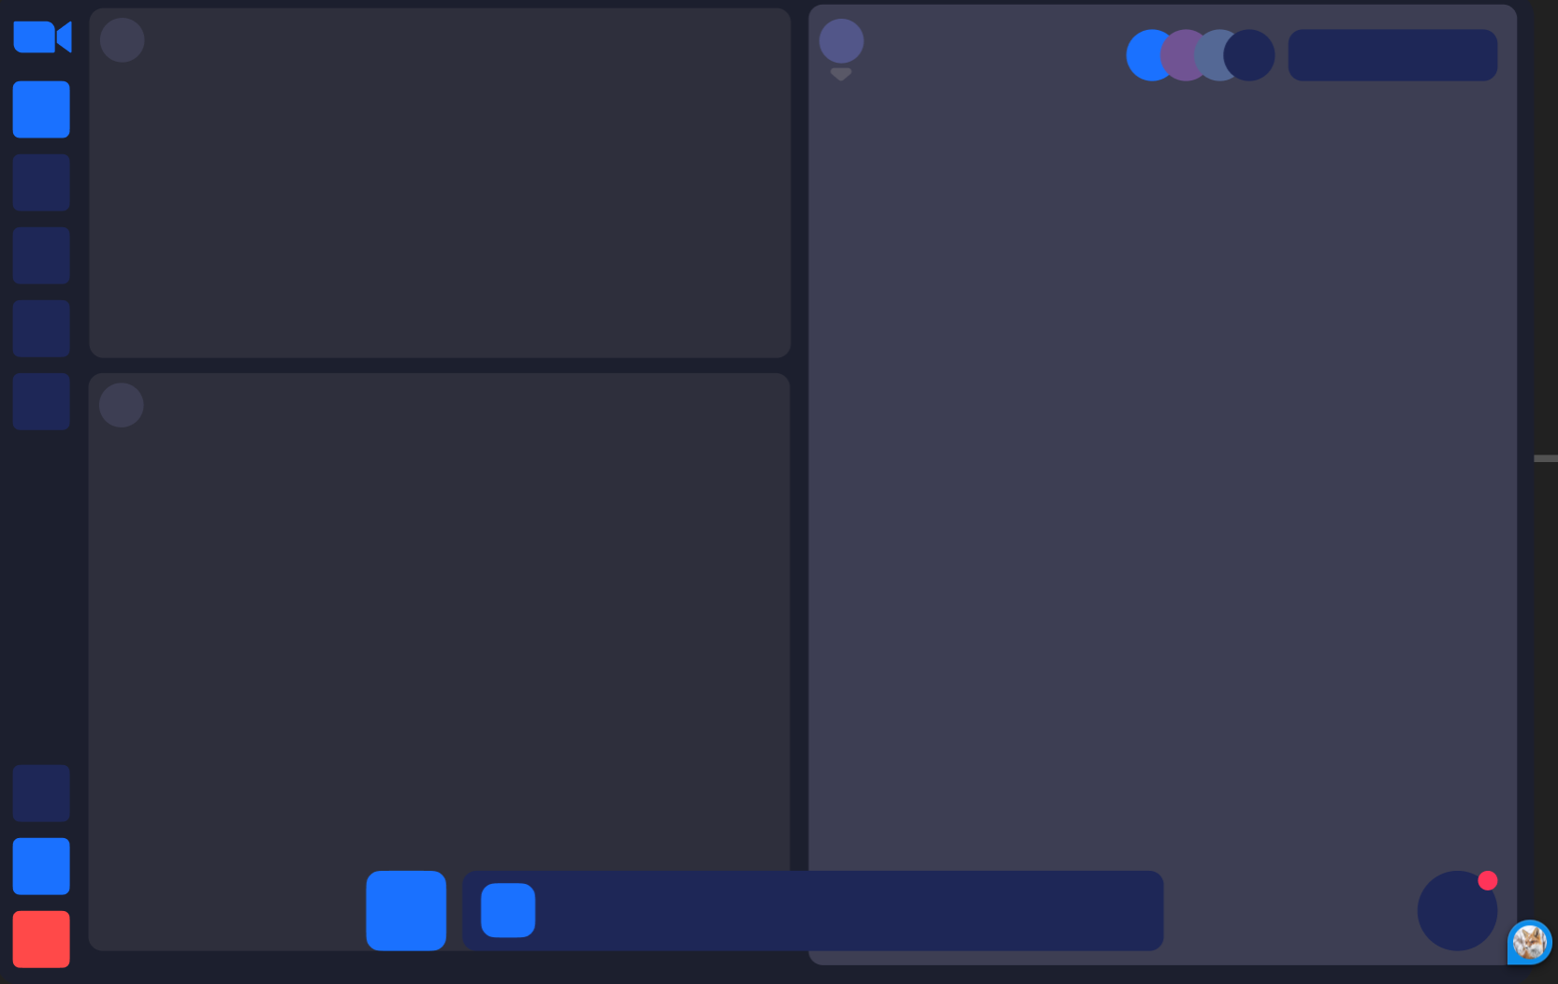
결과물 예시 화면
그룹 단위 작업 공간
그룹 단위 작업 공간을 선택 후
가장 먼저 보이는 화면
어플리케이션 화면 분할 및
크기 조절 가능한 인터페이스

Slide 10
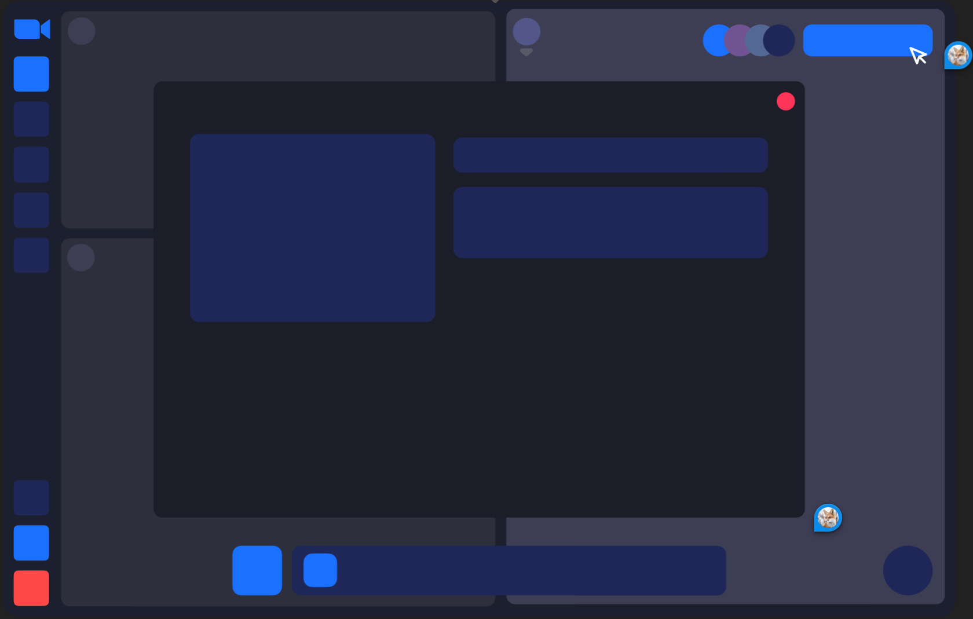
결과물 예시 화면
상세 정보 확인
오른쪽 상단에 현재 접속중인 유저의 간단한 프로필 사진 표시
버튼 클릭 시 접속중인 유저와 현재 작업 공간의 상세 정보 창이 열린다.

Slide 11
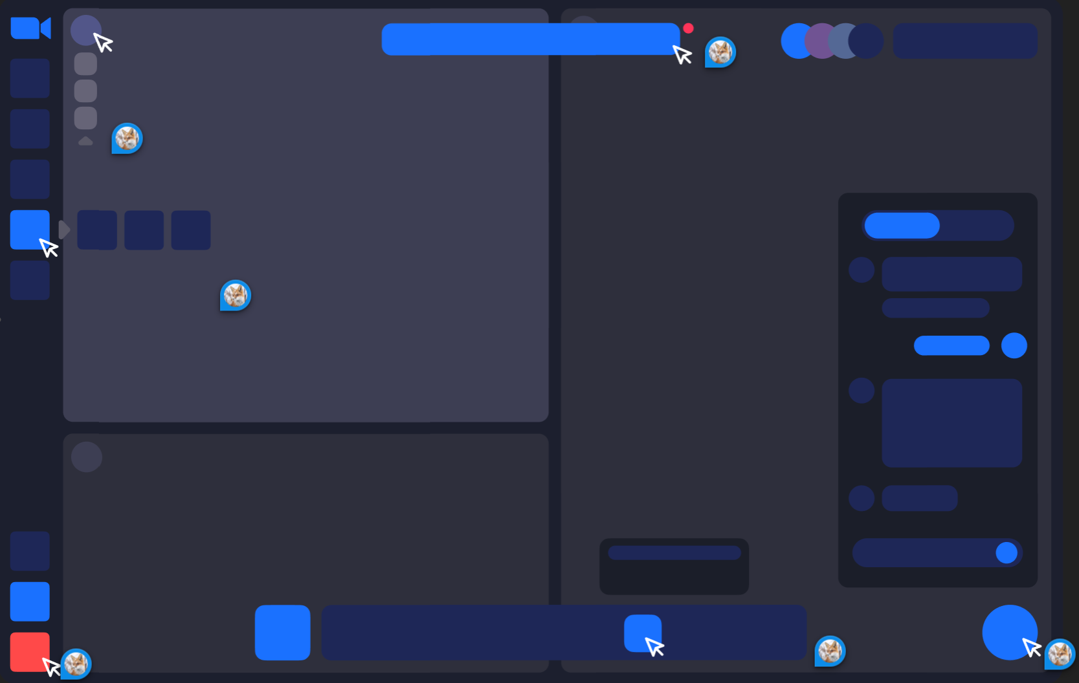
결과물 예시 화면
사이드 바 및 기타 기능
사이드 메뉴 상단: 어플리케이션 선택 및 인스턴스 목록
사이드 메뉴 하단: 작업 화면에서 나가기, 음소거 등 기타 유틸리티 버튼
작업 화면 내 왼쪽 상단: 어플리케이션 조작 및 유틸리티버튼
상단: 주요 알림 및 경고 창
하단: 기본 도구 및 어플리케이션 전용 도구 선택 바 + 상세 선택 창
우측 하단 버튼: 그룹 채팅 방

Slide 12

기대효과 및 활용방안
기대효과
프로젝트의 전체 구조와 진행 상황을 한눈에 파악할 수 있어, 업무 관리의 효율성이 향상된다.
자료를 체계적으로 정리함으로써 불필요한 정보 탐색 시간을 줄이고, 작업 집중도를 높일 수 있다.
협업 효율성과 정보 접근성이 향상되어, 전반적인 작업 능률이 개선된다.
활용방안
팀 프로젝트 협업 플랫폼으로 활용 가능
문서 편집, 파일 공유, 음성 통화 등 다양한 협업 기능 제공
과제/연구 프로젝트 자료 정리 공간으로 활용
주제별로 자료를 분류하고 정리하여 협업 효율 증대
소규모 조직 또는 동아리 내부 커뮤니케이션 도구로 사용
메신저, 파일 정리, 작업 기록 등 통합적인 협업이 가능

Slide 13
감사합니다
LOCH
https://github.com/choyongmoo/LOCH-

